Slide 1
Az eszkimók
készítette: Rajki Mercédesz

Slide 2
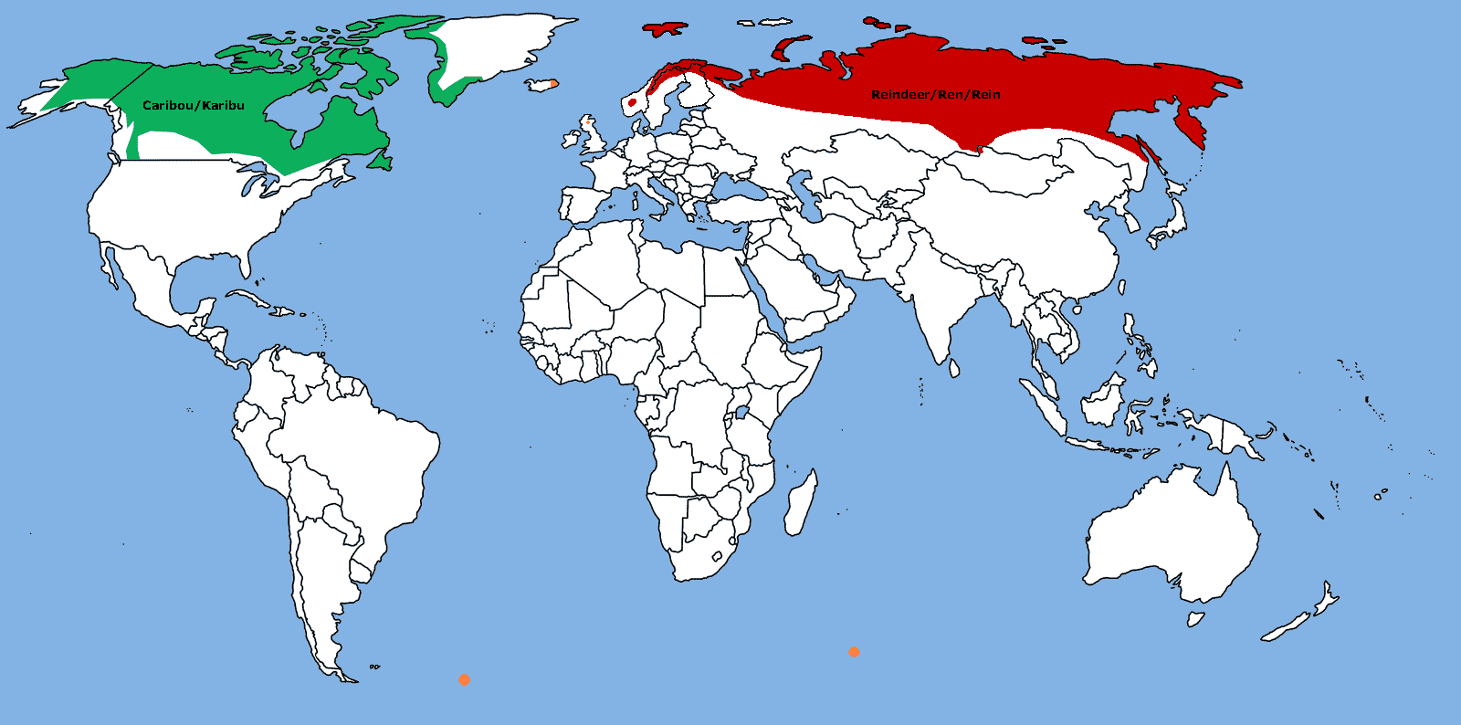
élőhely
Az eszkimók Földünk északi, hófödte, rendkívüli hideg területén, legtöbb ember számára lakhatatlan helyén élnek.

Slide 3
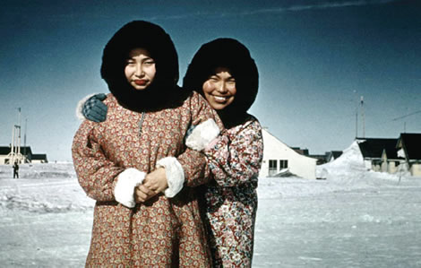
A szó jelentése
Az eszkimók kifejezéssel a Grönland, Kanada, Alaszka és Szibéria sarkvidéki területein élő népcsoportokat jelöljük.

Slide 4
A nyelvük
Az inuit nyelvre jellemző a szófüzérek képzése, vagyis több szó összekapcsolódásával az egész mondatot egy szónak ejtik.

Slide 5
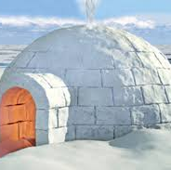
Téli lakhely
A téli vándorlás során hótömbökből egy óra alatt felépítették kupola alakú, menedéket nyújtó szállásukat az iglut.

Slide 6
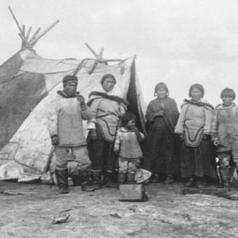
Nyári lakhely
Nyári hónapokon fókabőrrel fedett sátrakat építenek.

Slide 7
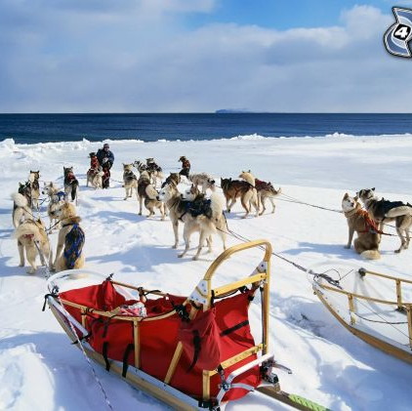
A KÖZLEKEDÉSÜK
Az eszkimók husky kutyákkal közlekednek. A kutyák fa szánkón húzzák az ott élőket. Általában 8 kutya van befogva a szán elé.

Slide 8
IGAZ ? HAMIS?
1. Az eszkimók két óra alatt építik fel az iglut.
2. Az egész mondatot egy szónak ejtik.
3. Az eszkimók Földünk északi területein élnek.
4. Az eszkimók szánján németjuhász kutya húzza.

Slide 9
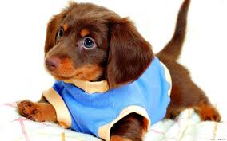
KÖSZÖNÖM A FIGYELMET!

